Slide 1
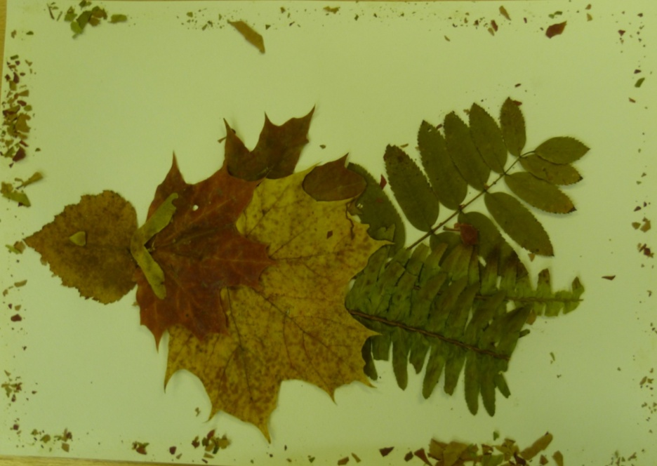
Аппликация из листьев Птица счастья
Технология
4 класс

Slide 2
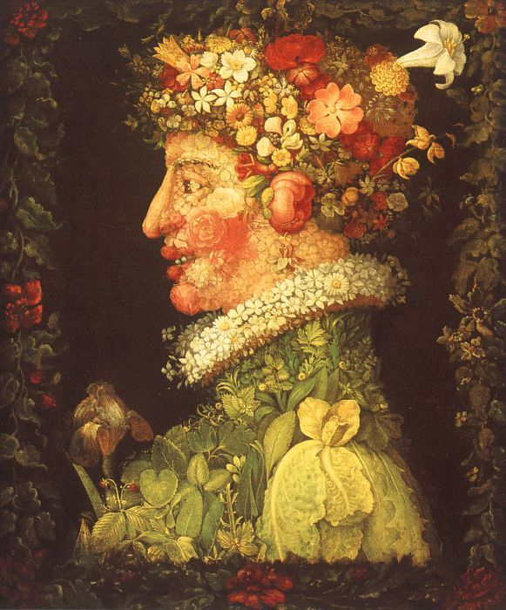
Джузеппе Арчимбольдо (1527 — 1593)
Итальянский живописец, представитель маньеризма.
Посмотри на необычные картины Джузеппе Арчимбольдо.
Сложно поверить, что они нарисованы красками, а не собраны из природных материалов.
«Весна»

Slide 3
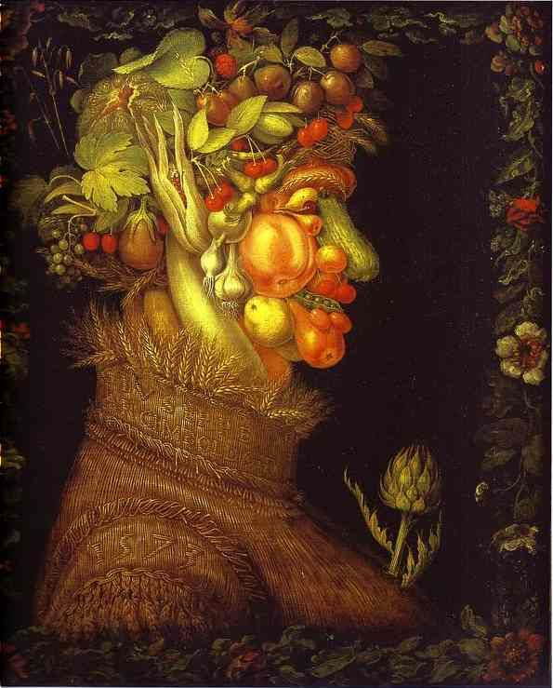
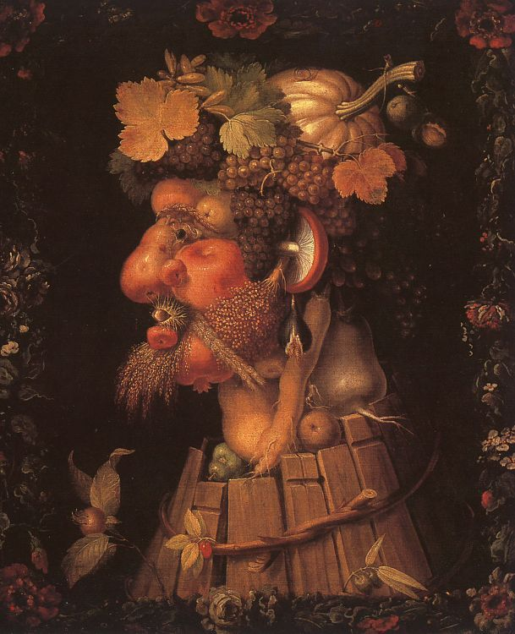
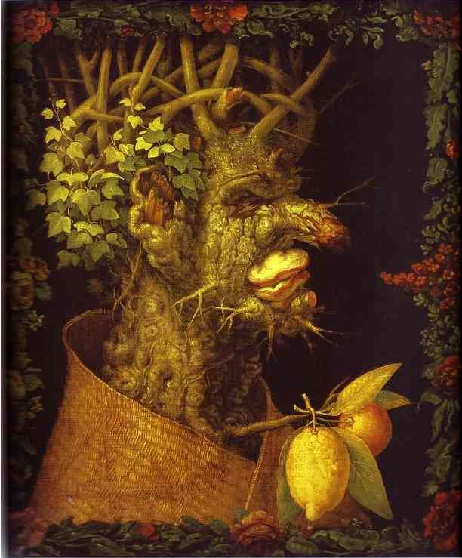
Джузеппе Арчимбольдо
Времена года
«Лето»
«Осень»
«Зима»

Slide 4
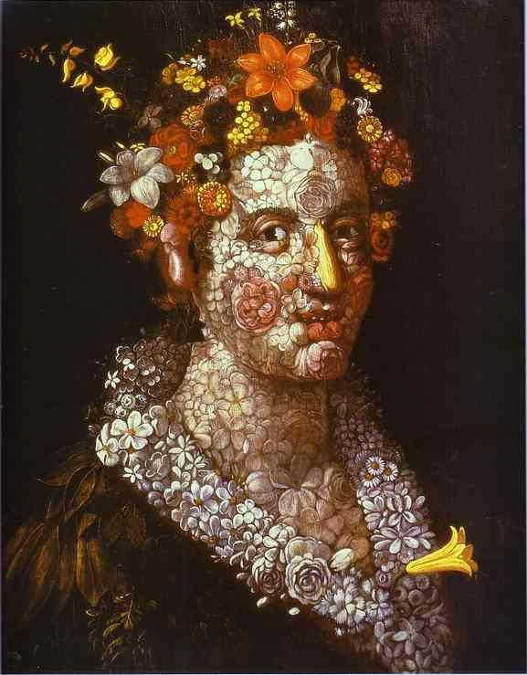
Флористика - один из видов искусства, в котором художник вместо красок использует цветочные лепестки, листья, травы, а также специальные искусственные материалы. Это выражение фантазии, творческих порывов и чувств человека посредством живых и сухих даров растительного мира.
«Флора»

Slide 5
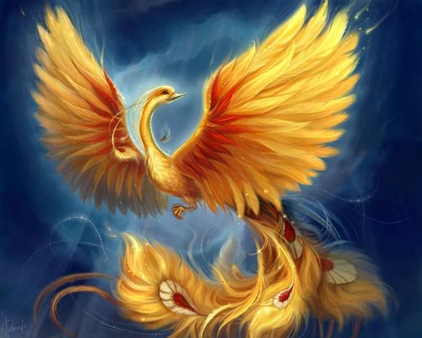
Галерея чудес Птица счастья
Издавна считалось, что счастье – это красивая птица, которую трудно поймать и приручить. Как ты думаешь, почему?

Slide 6
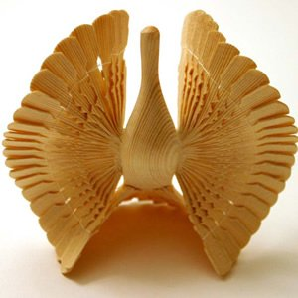
Деревянная птица счастья
По приданию, именно эта птица приносит в дом счастье, ее вешают в центре комнаты и своими "полетами" она оберегает домашний очаг. Щепная птица считается символом Архангельской земли.

Slide 7
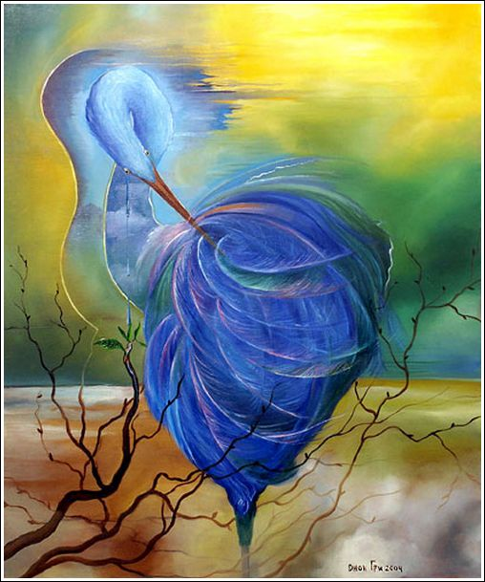
Синяя птица
Галина Соловьева
Синяя птица
Птица счастья нас зовет с собою, В вечном мы полете за ее крылом, На земле душа зовет ее любовью, В небо улетим и там ее найдем.

Slide 8
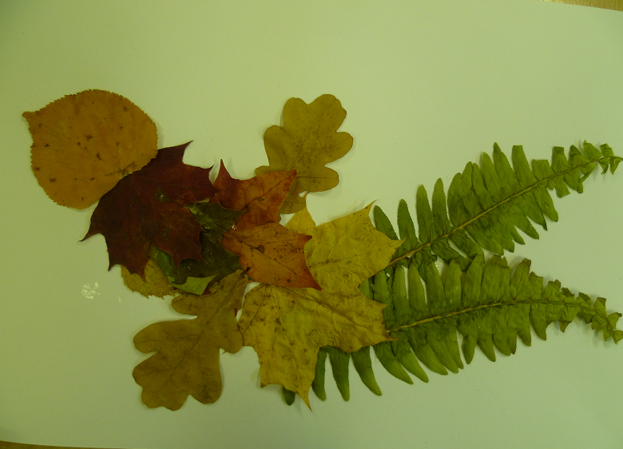
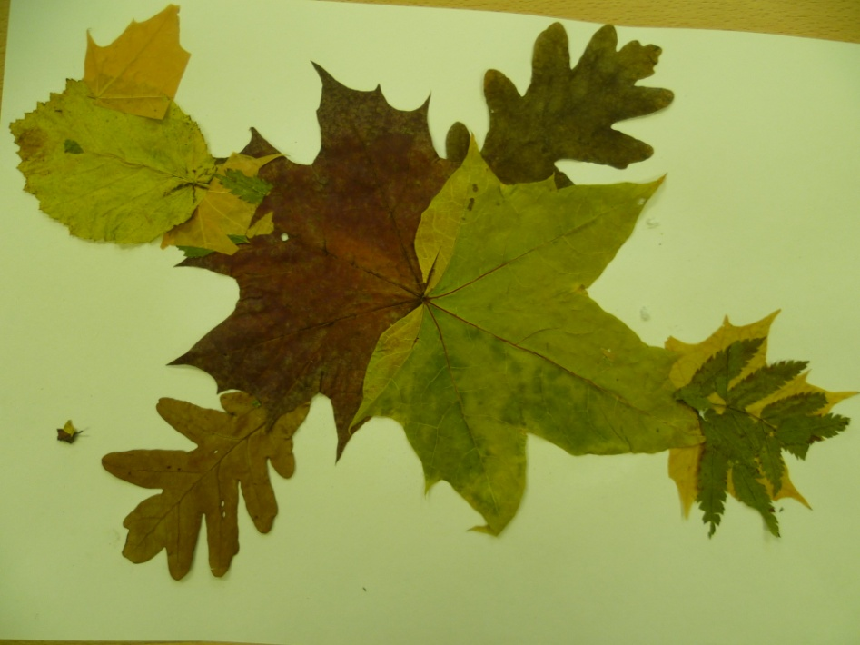
Аппликация из природных материалов «Птица счастья»

Slide 9
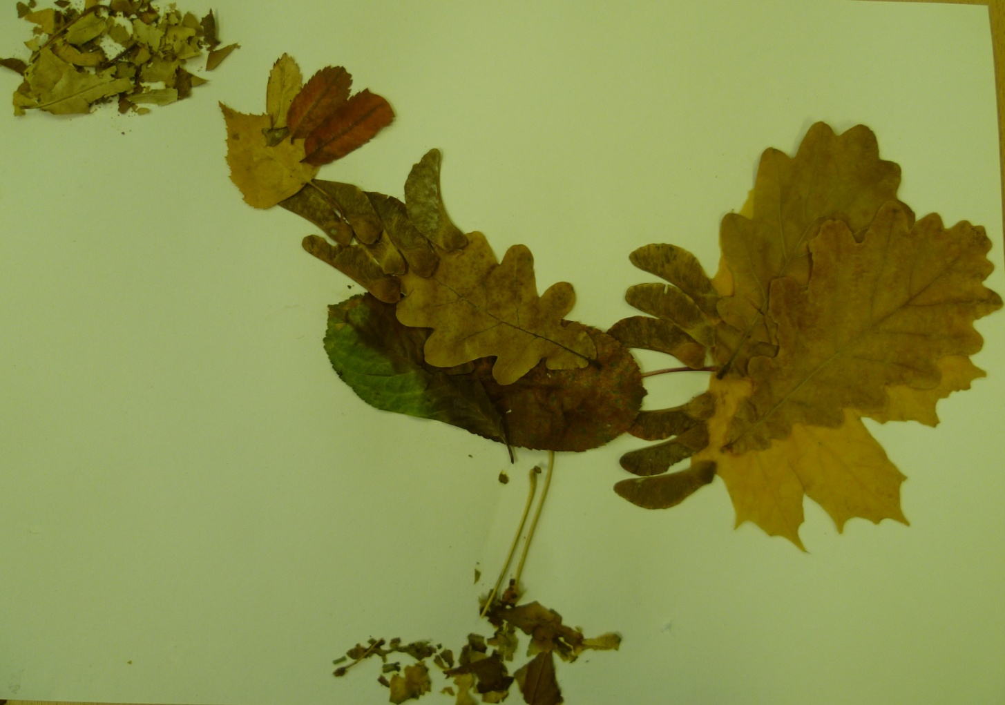
Аппликация из природных материалов «Птица счастья»

Slide 10
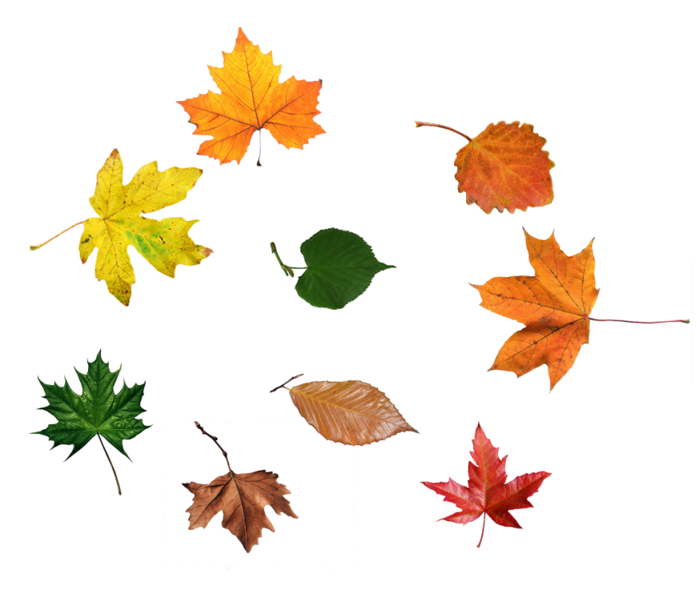
Сухие листья – очень хрупкий материал. Случается, что в процессе работы или хранения они ломаются. Сломанные части можно использовать для оформления работ: звездочки, дождинки, дорожку. А если приготовить разноцветную крошку, то она поможет оживить фон.

Slide 11
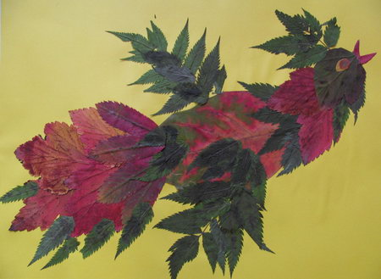
План работы
Разложи свои листья на кучки в зависимости от размера.
На белом листе с помощь листиков выложи фигурку птицы (листья не приклеивай).
Ты можешь подбирать листья по размеру и цвету. Смотри, чтобы они подходили для твоего изображения. Меняй местами листья, находи самое лучшее расположение.
Когда ты разложишь их так, что тебе всё понравилось, начинай приклеивать, обрезая черенки листьев, если они мешают.
Приклеивай листья осторожно, начинай снизу
Все мелкие детали – перья– приклеивай после того, как ты приклеишь большие листики.
В самом конце приклей корону.

Slide 12
Источники
Узорова О.В, Нефёдова Е.А. Технология. М.: АСТ «Астрель», 2009
Джузеппе Арчимбольдо http://www.varvar.ru/arhiv/gallery/mannerism/arcimboldo/index.html
Флористика: http://vistavka.jimdo.com/%D1%87%D1%82%D0%BE-%D1%82%D0%B0%D0%BA%D0%BE%D0%B5-%D1%84%D0%BB%D0%BE%D1%80%D0%B8%D1%81%D1%82%D0%B8%D0%BA%D0%B0/
Птица счастья http://www.perunica.ru/rukodelie/4477-schepnaya-ptica-schastya.html
Синяя птица http://www.stihi.ru/2009/04/30/963
Аппликация из осенних листьев http://www.mam2mam.ru/articles/favorites/article.php?ID=2493&sphrase_id=937673
http://www.clubfei.ru/school/rukodelie/feja_oseni
В презентации использованы фотографии работ учащихся МБОУ «НОШ № 29» города Сергиева Посада

Slide 13
Михалина Светлана Александровна учитель начальных классов
МБОУ «НОШ №29»
г. Сергиева Посада
Презентация опубликована на сайте -

